Slide 1
選擇高職
松山家商 112 林宛萱

Slide 2
高中？
高職？
不管是高中高職，都一樣好

Slide 3
選擇高職有比較輕鬆嗎？
並不會，高職也非常辛苦

Slide 4
我對讀書沒興趣，我該選擇高職嗎？
請找到自己的方向，三思過再做決定，高職也很辛苦

Slide 5
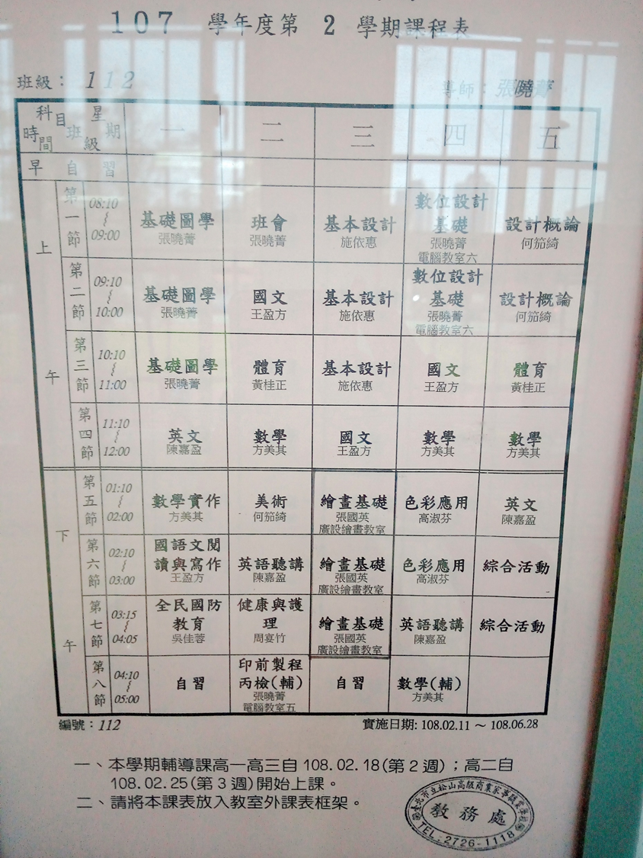
廣告設計科的術科&出路
設計師、自行創業、美術顧問、印刷業者……
而我們必須在高一時考丙級執照

Slide 6
選擇高職要點
想清楚
一定要和家人溝通

Slide 7
Q & A

Slide 8
THANKS.

